Slide 1

网上书城系统
组长：郭佳怡
组员：谢雨萌、张美旭、张昪、肖静怡
汇报时间：2022年6月30日

Slide 2

交叉验收
1
2
课程掌握
目录
CONTENTS
3
任务完成情况
4
组员绩效评价
5
问题与建议
6
每日站会和迭代评审会议

Slide 3

1
交叉验收

Slide 4
武月婷组验收
好的方面：
团队之间沟通良好，进行了充分和有效的沟通，每个成员都能及时接收最新的消息
总体完成度高，但有一些小的细节需要完善
成员之间分工明确，项目整合度高
管理意识强，项目经理能从总体上把握整个项目，合理分配任务
页面之间可以实现正常的相互跳转

Slide 5
武月婷组验收
不足的方面：
缺乏风险管理意识，没有充分分析可能的风险，对风险的策略考虑比较简单
规划与实践不符，造成计划与控制管理脱节
对项目计划认识不足，对项目中一些因素，比较随意
管理员功能模板有待完善，部分功能无法实现
删除好友功能目前还没有实现

Slide 6
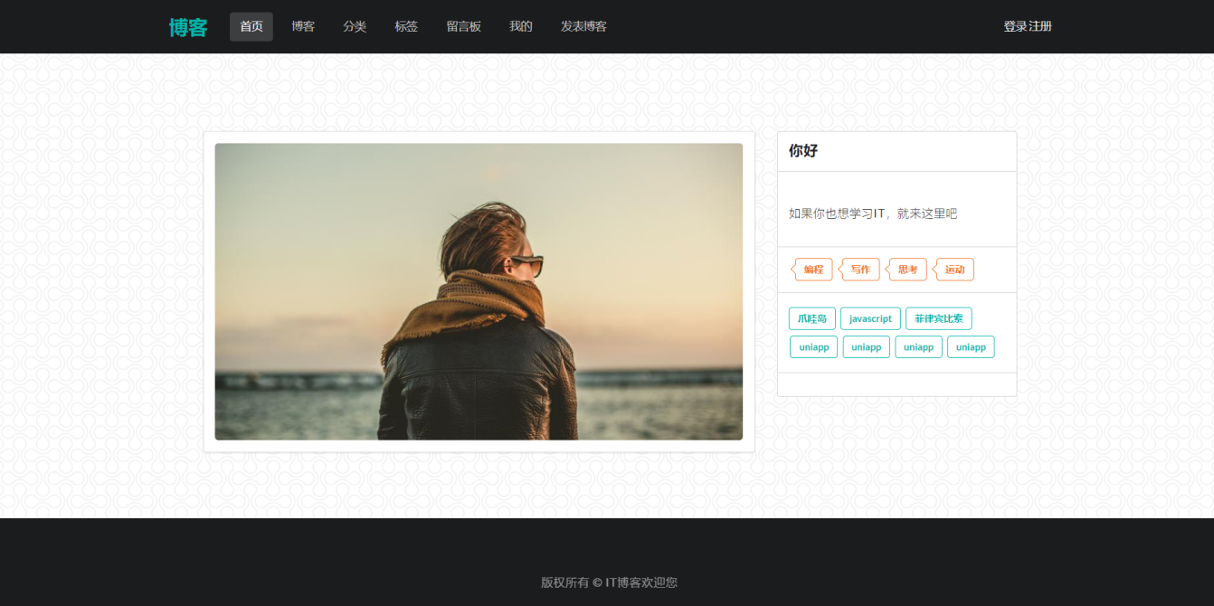
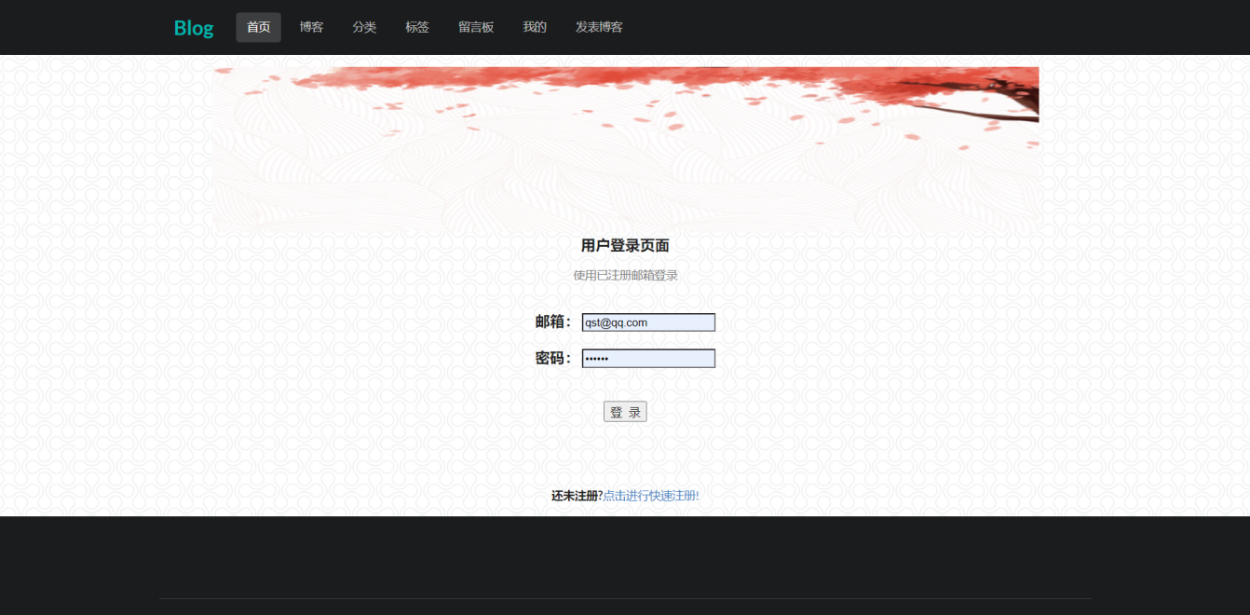
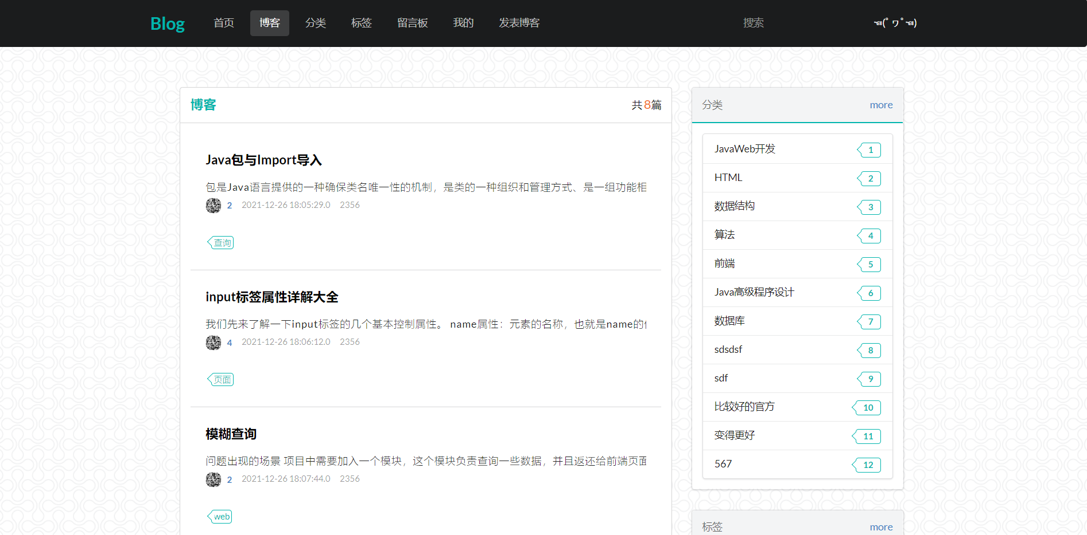
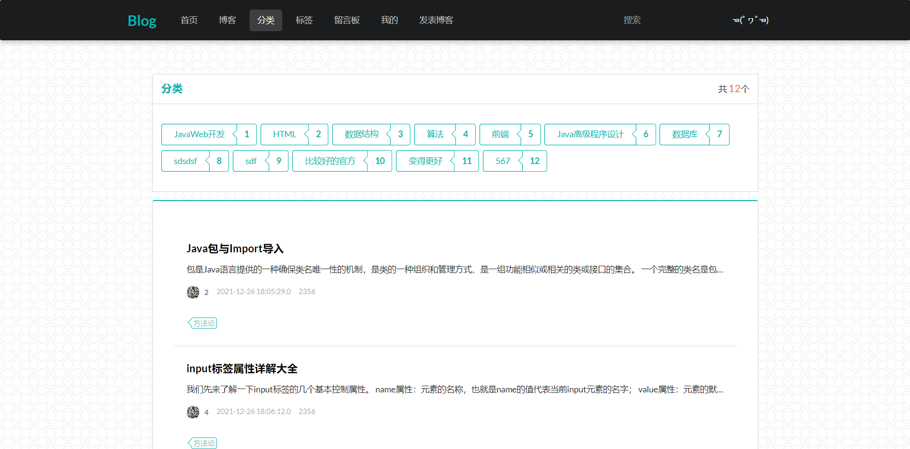
运行截图

Slide 7
2
课程掌握

Slide 8
课程掌握
课程学习掌握：
项目进度管理关键路径法掌握扎实
项目流程清晰
问题：
软件项目进度计算，构建任务贡献矩阵不是很清楚
概念理解模糊不清晰

Slide 9
3
任务完成情况

Slide 10
任务完成情况
第一阶段：
任务书：
成员 | 郭佳怡 | 张美旭 | 肖静怡 | 谢雨萌 | 张昪
实际开发历时 | 2.5 | 2 | 2 | 2 | 2
平均人力投入 | 0.24 | 0.19 | 0.19 | 0.19 | 0.19
总计划时间：10天 |  |  | 实际完成时间：10.5天
计划与实际的差异对比：实际比计划晚半天，实际延后半天
项目立项报告：
成员 | 郭佳怡 | 张美旭 | 肖静怡 | 谢雨萌 | 张昪
实际开发历时 | 4 | 3 | 3 | 3 | 3
平均人力投入 | 0.25 | 0.19 | 0.19 | 0.19 | 0.19
总计划时间：17天 |  |  | 实际完成时间：16天
计划与实际的差异对比：计划比实际晚一天，计划延后一天

Slide 11
任务完成情况
第二阶段：
项目计划与实施报告：
成员 | 郭佳怡 | 张美旭 | 肖静怡 | 谢雨萌 | 张昪
实际开发历时 | 3 | 2 | 2 | 2 | 2
平均人力投入 | 0.27 | 0.18 | 0.18 | 0.18 | 0.18
总计划时间：10天 |  |  | 实际计划时间：11天
计划与实际的差异对比：计划比实际晚一天，计划延后一天
源代码
成员 | 郭佳怡 | 张美旭 | 肖静怡 | 谢雨萌 | 张昪
编写代码天数 | 14 | 14 | 14 | 14 | 14
编写报告时间 | 1 | 1 | 1 | 1 | 1
平均人力投入 | 0.25 | 0.25 | 0.25 | 0.25 | 0.25
总计划时间：16天 |  |  | 实际计划时间：15天
计划与实际的差异对比：计划比实际早一天完成，计划提前一天

Slide 12
任务完成情况
第三阶段：
项目总结报告
成员 | 郭佳怡 | 张美旭 | 肖静怡 | 谢雨萌 | 张昪
实际开发历时 | 2 | 2 | 2 | 2 | 2
平均人力投入 | 0.20 | 0.20 | 0.20 | 0.20 | 0.20
总计划时间：9天 |  |  | 实际完成时间：10天
计划与实际的差异对比：计划比实际早一天，实际延后一天

Slide 13
4
组员绩效评价

Slide 14
组员绩效评价
小组成员具有团队精神，能够及时到会参与会议，在项目会议中，组员都能积极参与其中，并且都积极提出自己的建议，及时向组长反应工作情况和遇到的问题，能够快速解决所存在的问题。能够积极配合组长完整任务，进行每日站会时，能够接受其他组员提出的建议。对待工作认真负责，积极配合团队工作的开展，及时回应组长的要求和会议需求，在过程中能够按时完成自己的任务。

Slide 15
5
问题与建议

Slide 16
问题与建议
出现的问题：
项目故事概念了解不清晰，较为模糊，在后续的用户故事编写阶段受到了一定方面的阻碍，最初并没有正确地将用户故事写出来，后来在小组开会的时候和组内其他成员进行讨论后，才写出了正确的用户故事。
在设置测试用例的时候，出现一些问题，可能会出现一些需要测试点没有被测试上的情况。
在数据库设计时，没有足够了解掌握网上书城项目的需求分析，无法编写与设计出符合项目需求的数据库数据；
在撰写任务详细说明时，对主要功能没有思考出较为清晰的实现过程；
在页面设计时，对ps掌握不够牢靠，没有按时完成所需要的页面设计；
绘制里程碑图，对里程碑上的项目说明的不够详细，没有指定是开始时间还是完成时间；
在编写购物车代码时，对代码实现思路不够清晰，对java的基础知识掌握的不够牢靠。无法完全独立完成代码的编写。
没能理解项目管理的核心思想或内容，需要重新对项目文档进行修改。
在完成代码的过程中，对一些功能的实现没有经验，需要花大量时间应用到自己的内容上，没有提前做风险管理，导致有一些小细节没有完善的很好。
对于分配的任务，组员可能没有理解
在模块划分时，出现功能冗余和功能不足的问题

Slide 17
问题与建议
解决方法：
小组开会的时候和组内其他成员进行讨论用户故事。
认真学习相关知识概念，对知识理念了解清晰，多和同学商量讨论，向老师请教不懂的地方。
在项目开始时，要对项目进行全面的需求分析与设计。
对里程碑图进行修改，明确该时间是开始时间或完成时间。
通过小组长与网上资料的帮助，完成购物车代码的编写。
课下尽可能多的练习代码编写，逐步形成代码编写思路，积累经验。
对项目管理中的一些核心的内容与思想进行深入学习，加深对项目管理的理解，争取完整的运用到之后的项目中。
多进行代码编写与练习，增加自己的知识储备，提高自身能力。
小组头脑风暴思考功能，分模块列出

Slide 18
问题与建议
总结
作为组长（项目经理），要合理分配任务，清楚的了解到每个组员擅长的领域，要充分将组员组织起来，合理安排时间组织例会，要及时了解组员项目完成情况，积极沟通，防止组员遇到问题出现拖延情况。在开发过程前要保证需求明确，需求分析、数据库的一致性，防止在编码过程中出现因为数据库不一致导致的重复修改问题。在开发时，组员遇到困难时要及时解决，进行项目跟进保证不延误项目工期。
作为组员（开发人员）代码实现思路不够清晰，对java的基础知识掌握的不够牢靠。无法完全独立完成代码的编写，要认真学习相关知识概念，对知识理念了解清晰，多和同学商量讨论，多进行代码编写与练习，增加自己的知识储备，提高自身能力。对项目故事概念了解不清晰，较为模糊，在后续的用户故事编写阶段受到了一定方面的阻碍，最初并没有正确地将用户故事写出来，后来在小组开会的时候和组内其他成员进行讨论，才写出了正确的用户故事。没有提前做风险管理，导致有一些小细节没有完善的很好，要对项目管理中的一些核心的内容与思想进行深入学习，加深对项目管理的理解，争取完整的运用到之后的项目中。

Slide 19
6
每日站会和迭代评审会议

Slide 20
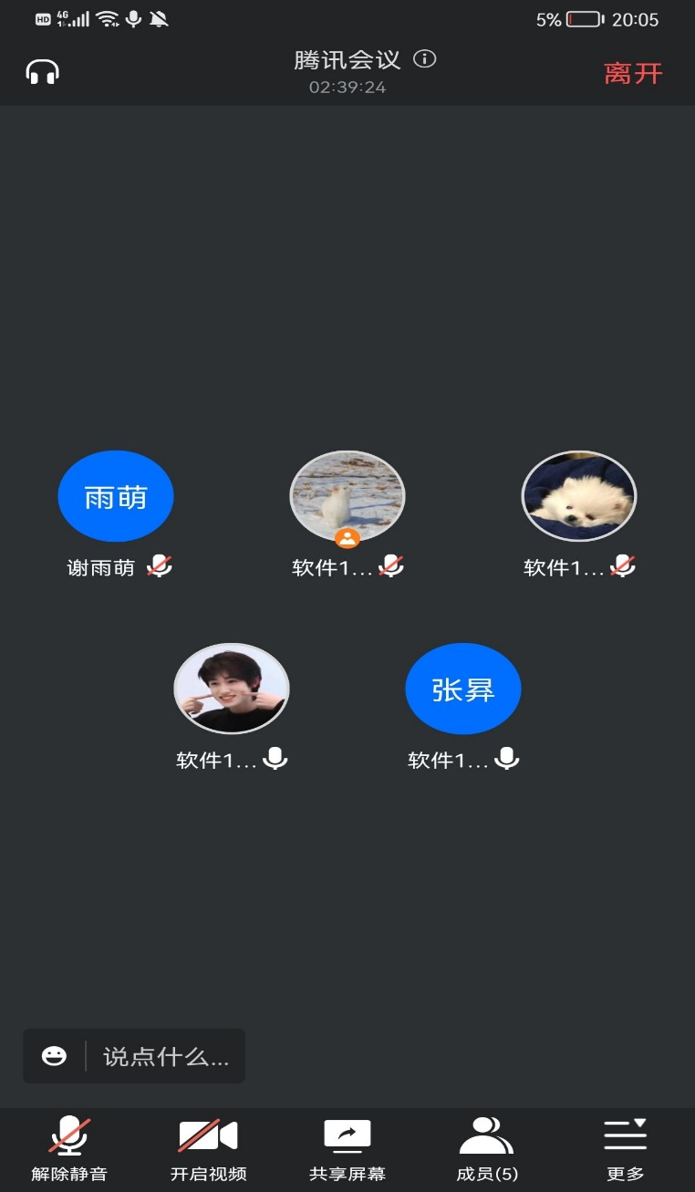
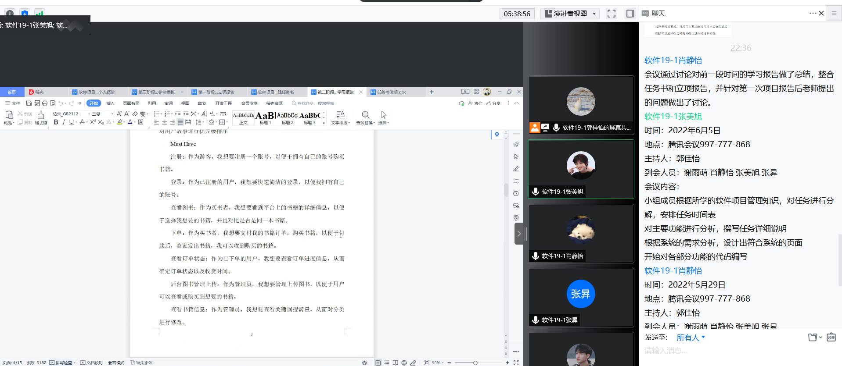
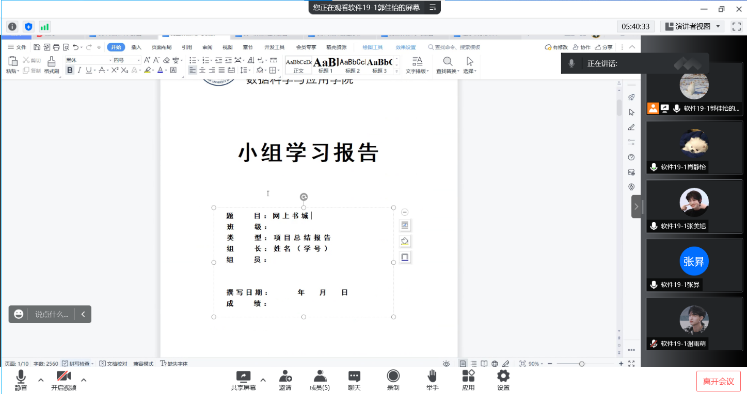
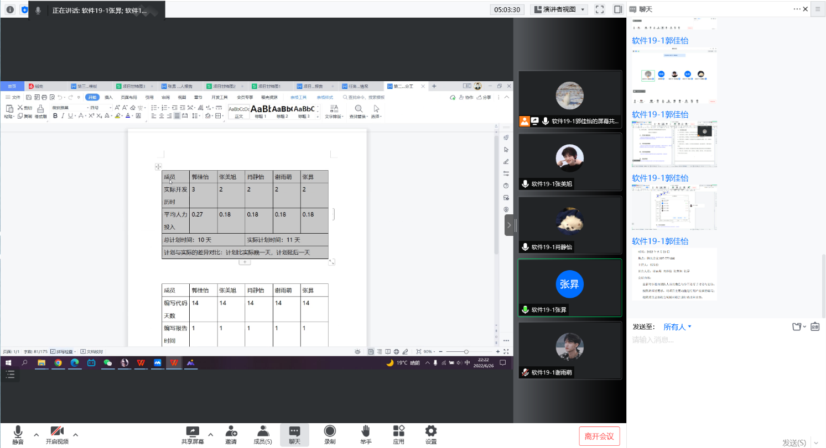
每日站会和迭代评审会议

Slide 21
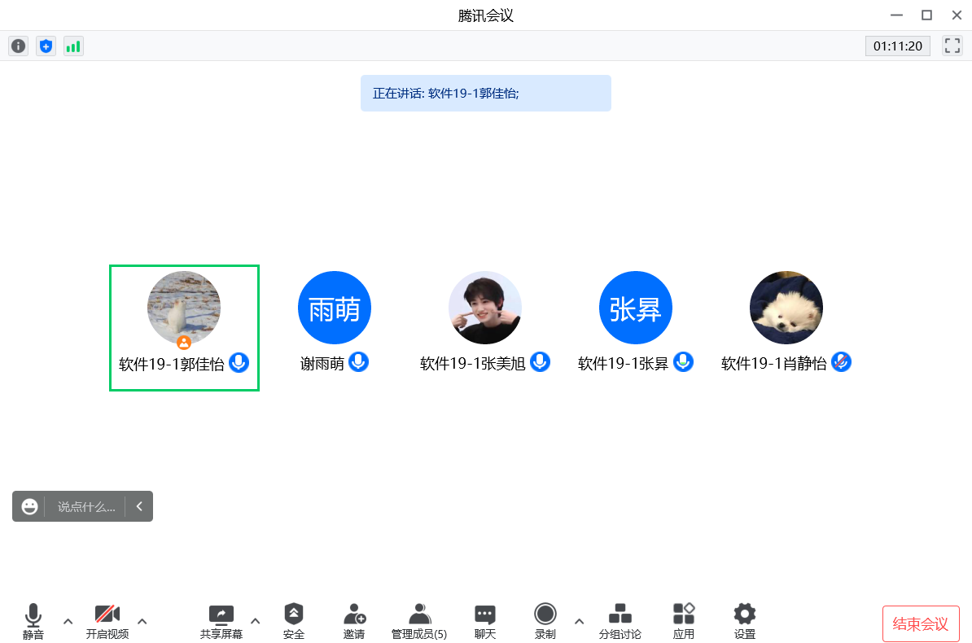
每日站会和迭代评审会议
迭代评审会议：
时间：2022年5月29日
地点：腾讯会议997-777-868
主持人：郭佳怡
到会人员：谢雨萌 肖静怡 张美旭 张昪
会议内容：会议通过讨论对前一段时间的学习报告做了总结，整合任务书和立项报告，并针对第一次项目报告后老师提出的问题做出了讨论。

Slide 22
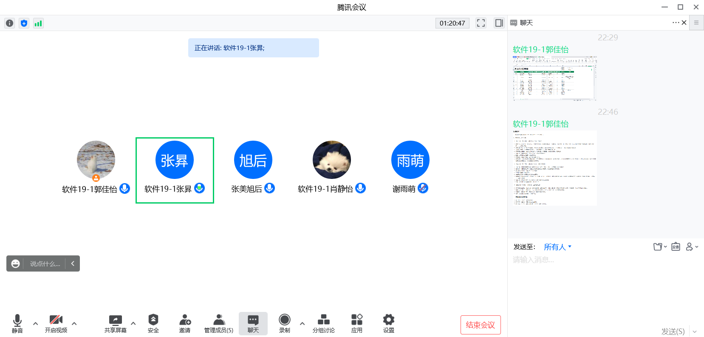
每日站会和迭代评审会议
迭代评审会议：
时间：2022年6月5日
地点：腾讯会议997-777-868
主持人：郭佳怡
到会人员：谢雨萌 肖静怡 张美旭 张昪
会议内容：
小组成员根据所学的软件项目管理知识，对任务进行分解，安排任务时间表
对主要功能进行分析，撰写任务详细说明
根据系统的需求分析，设计出符合系统的页面
开始对各部分功能的代码编写

Slide 23
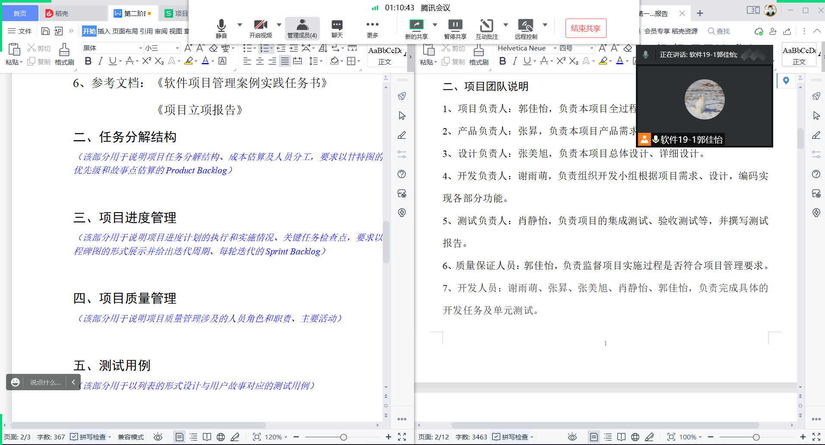
每日站会和迭代评审会议
迭代评审会议：
时间：2022年6月12日
地点：腾讯会议997-777-868
主持人：郭佳怡
到会人员：谢雨萌 肖静怡 张美旭 张昪
会议内容：组员交流各自编程遇到的问题，和目前的代码编写进度，对当前计划做出调整。通过上课学习的内容，讨论需要画的甘特图和里程碑图的要求和形式，并分配甘特图和里程碑图的任务

Slide 24
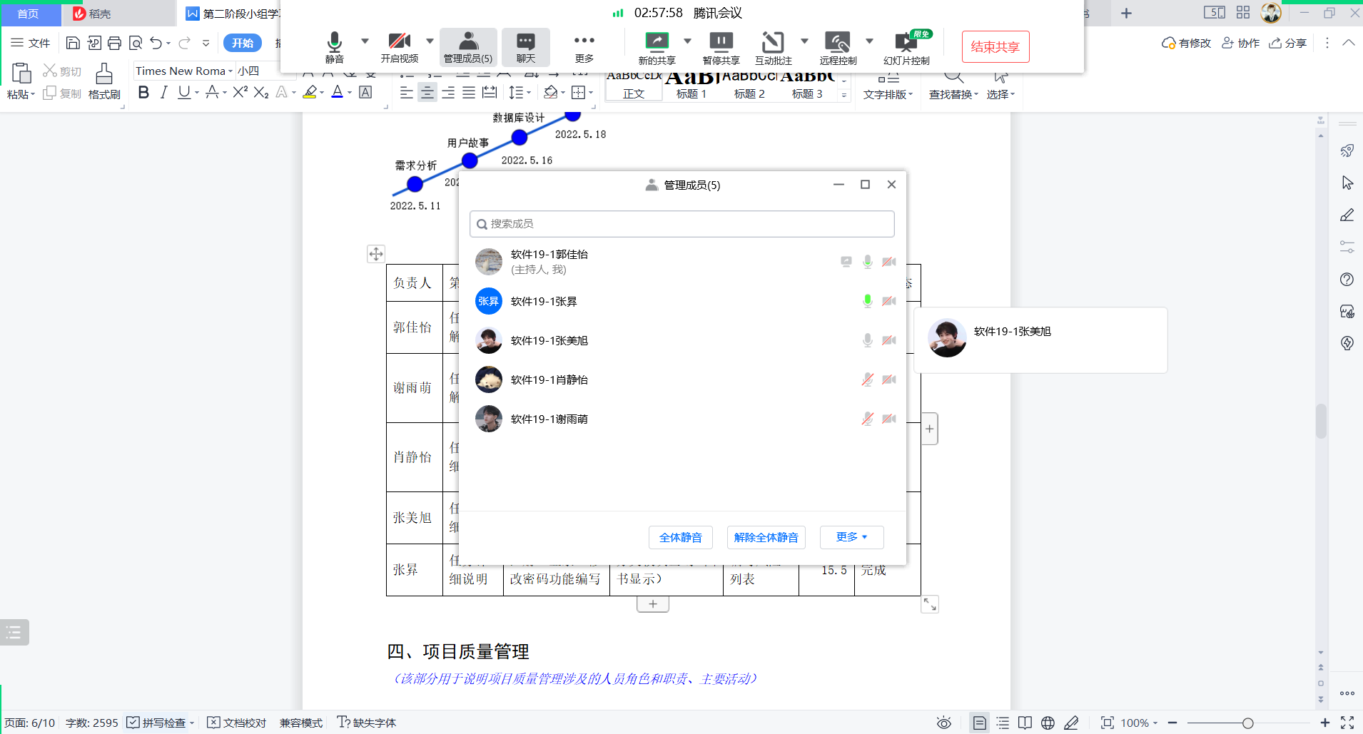
每日站会和迭代评审会议
迭代评审会议：
时间：2022年6月19日
地点：腾讯会议997-777-868
主持人：郭佳怡
到会人员：谢雨萌 肖静怡 张美旭 张昪
会议内容：分配第二次汇报时的个人任务，汇总文档，修改完善风险管理、测试文档等第二阶段小组学习报告，绘制PPT，整合项目代码

Slide 25
THANK YOU
感谢您的聆听

